Slide 1
СОВМЕСТНАЯ ЖИЗНЬ ВИДОВ В БГЦ
Презентация -сопровождение урока биологии в 10 классе по программе Пономаревой И.Н.
Автор: Лобес Светлана Геннадьевна
Учитель биологии МАОУ «СОШ №2»
Город Чернушка

Slide 2
ЗАДАЧИ УРОКА:
СФОРМИРОВАТЬ ЗНАНИЕ О ТИПАХ СВЯЗЕЙ И ЗАВИСИМОСТЕЙ В БГЦ;
О РОЛИ КОЭВОЛЮЦИИ И КОАДАПТАЦИИ У ОРГАНИЗМОВ;
СФОРМИРОВАТЬ УМЕНИЕ АНАЛИЗИРОВАТИЬ И ОЦЕНИВАТЬ ТИПЫ ВЗАИМООТНОШЕНИЙ ОРГАНИЗМОВ В БГЦ

Slide 3
ПРОБЛЕМА
ПОЧЕМУ СОСТАВ ВИДОВ В СФОРМИРОВАВШЕМСЯ БГЦ НЕ МОЖЕТ БЫТЬ СЛУЧАЙНЫМ?

Slide 4
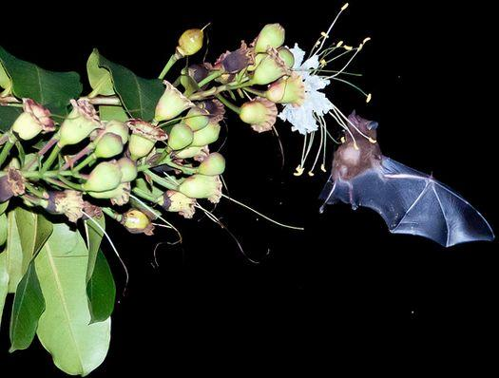
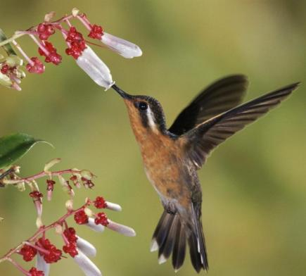
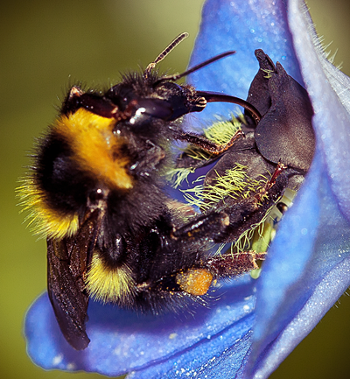
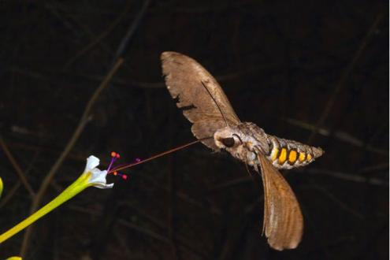
http://www.bankoboev.ru/images/NDkxMjE=/Bankoboev.Ru_opylenie_cvetov.jpg
http://animalworld.com.ua/images/2011/January/Nature/1/thamb1.jpg
http://static.eva.ru/eva/170000-180000/179535/contest/41621709842723869.png
http://www.fresher.ru/images6/opyliteli-zemli/12.jpg

Slide 5
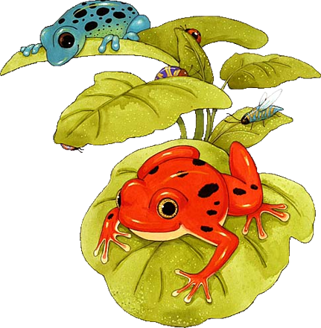
http://900igr.net/datai/biologija/Osnovnye-napravlenija-evoljutsii/0020-025-Primery-idioadaptatsij.png

Slide 6
МИМИКРИЯ
подражательное сходство некоторых животных, главным образом насекомых, с другими видами, обеспечивающее защиту от врагов.
это имитация видом, беззащитным перед некоторыми хищниками, внешности вида, избегаемого этими потенциальными врагами из-за несъедобности или наличия особых средств защиты.

Slide 7
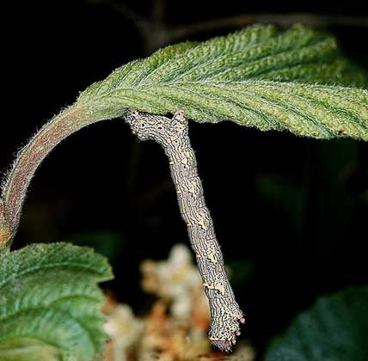
Формы мимикрии
Апатетическая -сходство вида с объектом окружающей природной среды - животного, растительного или минерального происхождения.
http://dic.academic.ru/pictures/enc_colier/ph06410.jpg

Slide 8
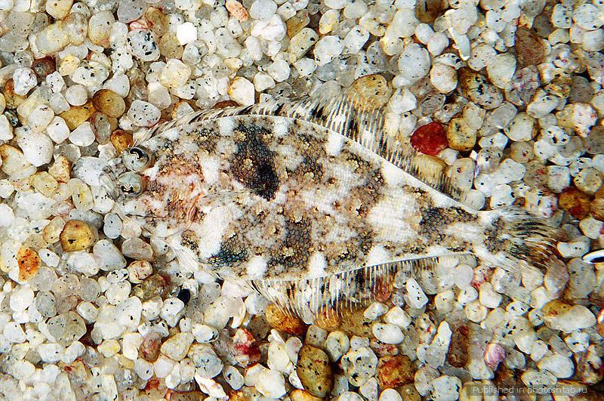
Крапчатый сэнддаб на тихоокеанском дне у берегов Северной Америки.
http://photoshtab.ru

Slide 9
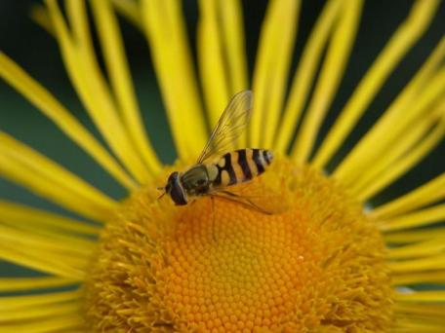
Формы мимикрии
Сематическая (предупреждающая) - это подражание по форме и окраске виду, избегаемому хищниками из-за присутствия у него специальных средств защиты или неприятного вкуса.
муха семейства журчалок подражает осе
http://traditio-ru.org/images/thumb/4/41/Mimicry_by_fly.JPG/250px-Mimicry_by_fly.JPG

Slide 10
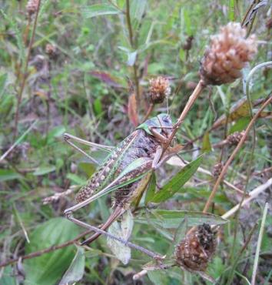
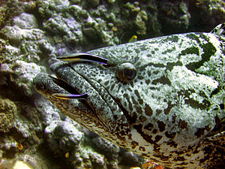
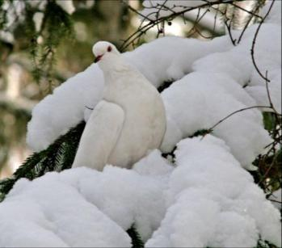
Мимикрия цвета и раскраски
http://traditio-ru.org/images/thumb/f/f6/Locust_mimicry.jpg/250px-Locust_mimicry.jpg
http://traditio-ru.org/images/thumb/4/45/Epinephelus_tukula_is_cleaned_by_two_Labroides_dimidi
http://skill.ru/images/2006/11/13/167552.jpg

Slide 11
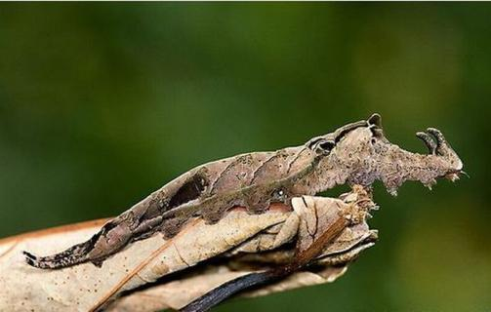
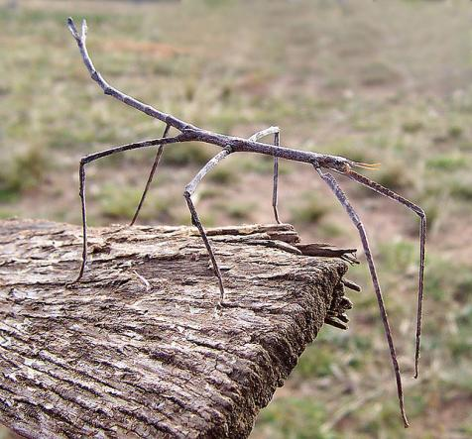
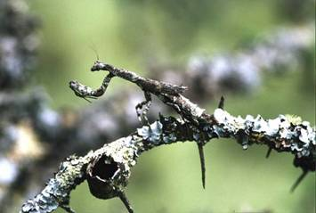
Мимикрия формы
http://www.krasfun.ru/images/2010/3/618df_maskirovka002.jpg
проволочникCtenomorphodes chronus напоминает по форме веточки эвкалипта, как и других кустов или деревьев
http://img.liveinternet.ru/images/attach/2/14337/14337826_image001.jpg

Slide 12
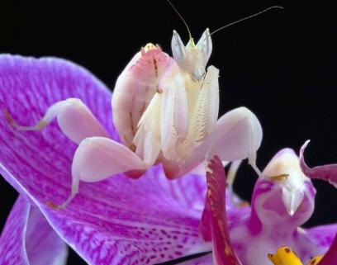
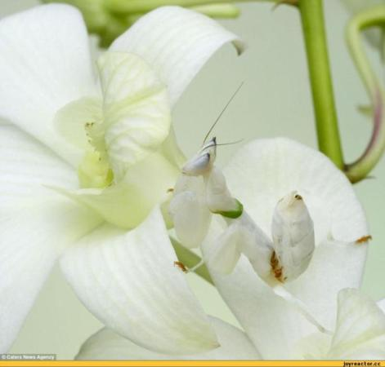
Орхидейные богомолы.
http://anastgal.livejournal.com

Slide 13
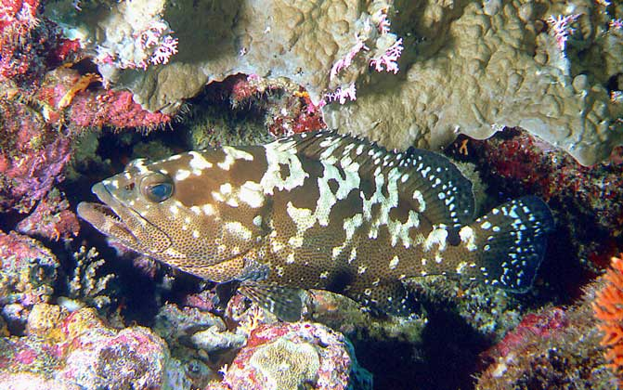
Коадаптация
Взаимное приспособление, появившееся у разных видов в процессе совместного существования
http://www.krugosvet.ru/images/1000288_PH02538.jpg

Slide 14
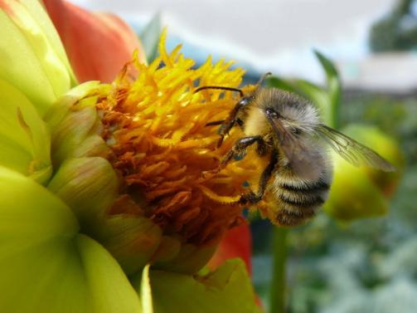
Коэволюция
Эволюционные взаимодействия организмов разных видов, не обменивающихся генетической информацией между собой, но тесно связанных биологически.

Slide 15
Только на уровне популяций осуществляется выработка коадаптаций в процессе совместной эволюции видов

Slide 16
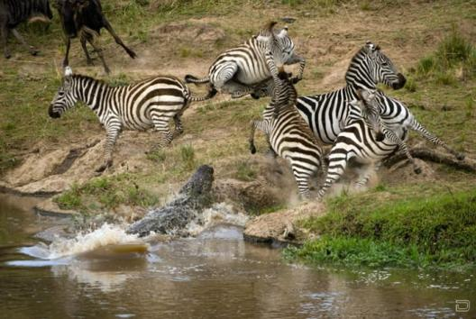
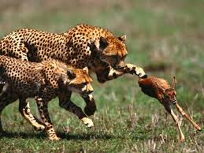
Хищники, выбирая в жертву преимущественно ослабленных и неполноценных особей, становятся важным фактором регуляции численности их популяций
http://doseng.org/uploads/posts/2010-01/1264135574_predator_vs_prey_02.jpg
http://www.vokrugsveta.ru/img/cmn/2006/12/02/033.jpg

Slide 17
Коэволюционным путем в БГЦ возникли:
Размещение в пределах сообщества
Вхождение в ту или иную экологическую нишу
Формирование жизненной формы
Выработка определенного образа жизни
Проявление ритма активности в течение суток или сезона

Slide 18
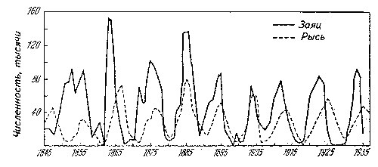
А. ЛОТКИ И В. ВОЛЬТЕРРА
В 1925 году впервые разработали математические модели взаимодействия животных в системе «паразит-хозяин» и «хищник-жертва»

Slide 19
Законы системы хищник-жертва» (В.Вольтерра, 1905)
закон периодического цикла.
Процесс уничтожения жертвы хищником нередко приводит к периодическим колебаниям численности популяций обоих видов, зависящим только от скорости роста популяций хищника и жертвы и от исходного соотношения их численностей.

Slide 20
Законы системы хищник-жертва» (В.Вольтерра, 1905)
2. Закон сохранения средних величин. Средняя численность популяции каждого вида постоянна, независимо от начального уровня, при условии, что специфические скорости увеличения численности популяций, а также эффективность хищничества постоянны.

Slide 21
Законы системы хищник-жертва» (В.Вольтерра, 1905)
3. Закон преимущества жертвы.
Если в экосистеме уничтожить особей обоих видов в одинаковой степени, то средняя численность популяции жертвы будет расти, а хищника падать

Slide 22
Закрепление
Какие типы биогеоценотических связей имеют место в БГЦ? Приведите примеры.
Какова роль хищников и паразитов в природе?
Какое значение имеет математическое моделирование простых экологических систем «паразит-хозяин» и «хищник-жертва»

Slide 23
Домашнее задание
§38
Выписать основные понятия и объяснить их

